Slide 1
Гуморальна регуляція
Підготувала учениця 10-Б класу
Скадовської ЗОШ І-ІІІ ступенів №3

Slide 2
Гуморальна регуляція
Гуморальна регуляція - це координація фізіологічних функцій організму людини через кров, лімфу, тканинну рідину. Гуморальна регуляція здійснюється біологічно активними речовинами -гормонами, які регулюють функції організму на субклітинному, клітинному, тканинному, органному і системному рівнях та медіаторами, які передають нервові імпульси. Гормони утворюються залозами внутрішньої секреції (ендокринні), а також залозами зовнішньої секреції
(тканинні - стінками шлунку, кишечнику та інші)

Slide 3
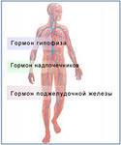
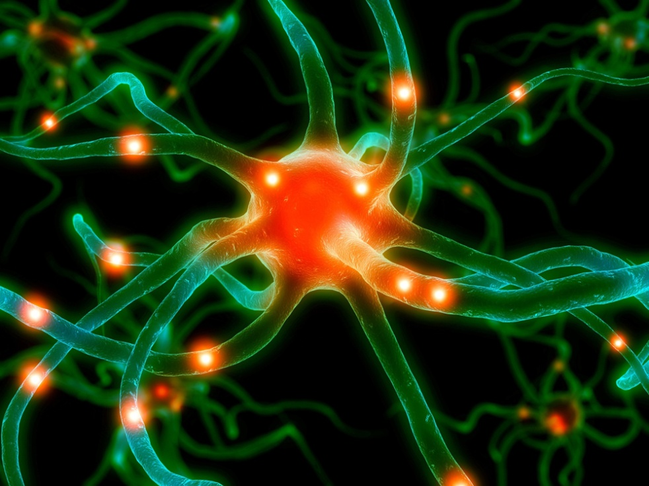
Гормони впливають на обмін речовин та діяльність різних органів, надходячи до них через кров.

Slide 4
Гормони мають такі властивості :
високу біологічну активність;
специфічність - дія на певні органи, тканини, клітини;
швидко руйнуються у тканинах;
розміри молекул малі, проникнення через стінки капілярів у тканини здійснюється легко.

Slide 5
Зовнішньої секреції
(екзокринні)
Внутрішньої секреціії
(ендокринні)
Залози
Залози:
гіпофіз,
епіфіс,
гіпоталамус,
надшлункові,
щитоподібна,
прищитоподібна,вилочкова
Залози:
Слізні,
потові
Сальні,
шлункові
Змішаної секреції
Підшлункова
Статеві
Гормони
хімічні речовини
Поверхня шкіри
Порожнина тіла. органів
орган
кров
Протоки

Slide 6
Гіпофіз
Гормон | Функції
Гормон росту | Забезпечує ріст і розвиток усіх тканин тіла в період статевого дозрівання4підвищує інтенсивність білкового синтезу,але обов'язково у присутності гормонів щитоподібної залози
Регуляторні гормони | Регулює кількість гормонів,які виділяються щитоподібною залозою. Регулює секрецію гормонів наднирниками ; Стимулює розвиток молочних залоз і секрецію молока. Забезпечує секрецію гормонів статевими залозами.
Вазопресин | Сприяє регулюванню виділення води нирками; Підвищує тиск крові внаслідок звужування судин
Окситоцин | Стимулює скорочення м'язів матки ,секрецію молока.

Slide 7
Щитоподібна залоза
Гормон | Функції
Тироксин і три-йодтиронін | Підвищує інтенсивність клітинного метаболізму, а також частоту і скорочувальну здатність серця
Кальцитонін | Регулює концентрацію іонів кальцію у крові
Паращитоподібна залоза
Гормон | Функції
Паратгормон | Регулює концентрацію іонів кальцію у міжклітинній рідині, впливає на кістки, нирки і кишечник

Slide 8
Наднирники
Адреналін | Мобілізує глікоген; підсилює кровотік у скелетні м'язи; підвищує частоту серцевих скорочень, скорочувальну здатність серця і споживання кисню
Норадреналін | Звужує артеріоли і венули, підвищує тиск крові
Гюкокортикоїди | Регулює метаболізм вуглеводів, жирів і білків
Мінерало-кортикоїди | Збільшують затримку натрію і виділення калію через нирки
Статеві гормони | Забезпечує розвиток статевих ознак

Slide 9
Підшлункова залоза
Гормон | Функції
Інсулін | Регулює рівень глюкози крові, знижує вміст глюкози у крові; підвищує утилізацію глюкози клітинами і синтез білків
Глюкагон | Підвищує концентрацію глюкози у крові; стимулює розщеплення глікогену, білків і жирів
Статеві залози
Гормон | Функції
Тестостерон | Забезпечує розвиток статевих ознак чоловіків; зміна голосу, поява волосся на обличчі; розвиток м'язів
Естрогени | Забезпечують розвиток жіночих статевих ознак і органів; підвищують накопичення жиру, сприяють регуляції менструального циклу, молочних залоз, яєчників, матки

Slide 10
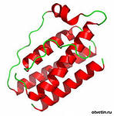
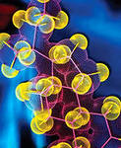
Гормони є досить активними, регулюють обмін речовин, а також змінюють ріст і розвиток усього організму. Нестача чи надлишок гормонів викликає зміни в обміні речовин, що призводить до появи хворобливих станів в організмі людини.

Slide 11
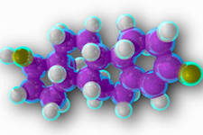
Секреція більшості гормонів регулюється на основі негативного зворотного зв'язку. Виділення гормонів викликає певні зміни в організмі, які, своєю чергою, гальмують їх подальшу секрецію. Негативний зворотний зв'язок - основний механізм, під впливом якого ендокринна система підтримує гомеостаз.

Slide 12
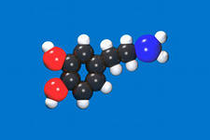
Гіпофіз вважали раніше головним "диригентом ендокринного оркестру", який керує всіма іншими залозами й органами. На сьогодні відомо, що його діяльність багато у чому керується гіпоталамусом. Тому гіпофіз більш правильно розглядати як проміжну ланку між регулюючим центром нервової системи і периферичними ендокринними залозами.

